Slide 1
Հաղորդակցման հմտություններ
Դաս 8-րդ
Իմ «Ես»-ը հաղորդակցման մեջ; Մաս 2
Հաստատակամ հաղորդակցում
«Ես-արտահայտություններ»

Slide 2
Հաղորդակցման չորս ոճեր

Slide 3

Պասիվ-ագրեսիվ
Պասիվ
Ագրեսիվ
Հաստատակամ

Slide 4
Հաղորդակցման հաստատակամ ոճ

Slide 5
Հաստատակամ ոճին նպաստող որակներ, բնավորության գծեր
Մարդասիրություն
Հարգանք դիմացինի հանդեպ
Լսելու ունակություն
Հետաքրքրվածություն
Ապրումակցում
Վստահություն
Ինքնաճանաչում
Վճռականություն
Համբերատարություն
Նրբանկատություն

Slide 6
Ես-արտահայտություններ
«Ես-արտահայտություններ»-ը այնպիսի արտահայտություններ են, որոնք արտահայտում են իրավիճակի հանդեպ մեր սեփական վերաբերմունքը, զերծ են դիմացինին ուղղված մեղադրանքներից, բացում են քննարկման հնարավորություն։
Սկսվում են ԵՍ դերանունով՝
Ես զգում եմ ...
Ես ցանկանում եմ ...
Ես կարծում եմ/ մտածում եմ ...

Slide 7

Դու միշտ փնովում ես իմ ընկերներին ու նրանց անուն ես կպցնում։
Երեխան ծնողին ասում է
Ես վրդովվում եմ, երբ դու իմ ընկերների մասին բացասական ես խոսում, ես կուզեմ, որ դու նրանց ճանաչես։

Slide 8
«Ես-արտահայտություն» կազմելու 3 քայլերը
Ձեր եփական կարծիք, հույզը
Ես վրդովվում եմ
Դիմացինի գործողությունները
երբ դու իմ ընկերների մասին բացասական ես խոսում
Իրավիճակից բխող ձեր ցանկությունը
ես կուզեմ, որ դու նրանց ճանաչես

Slide 9
Դրվագներ օրագրից

Slide 10
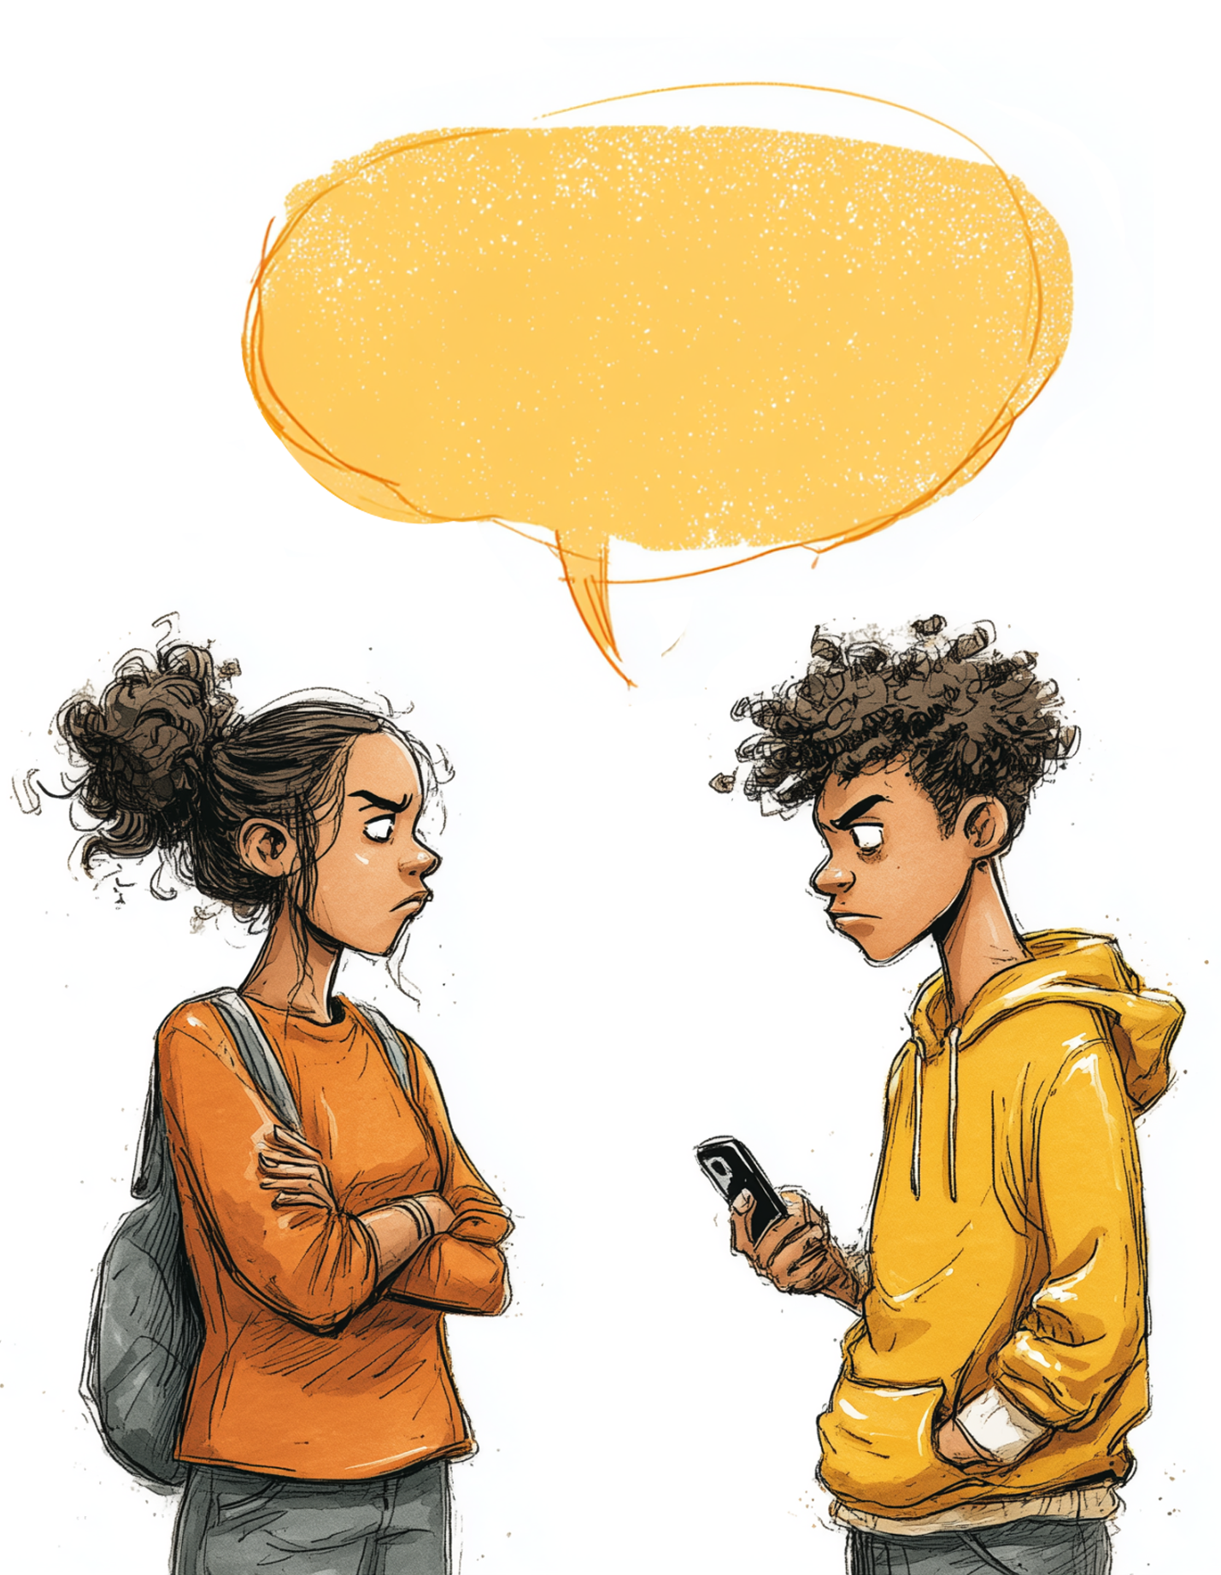

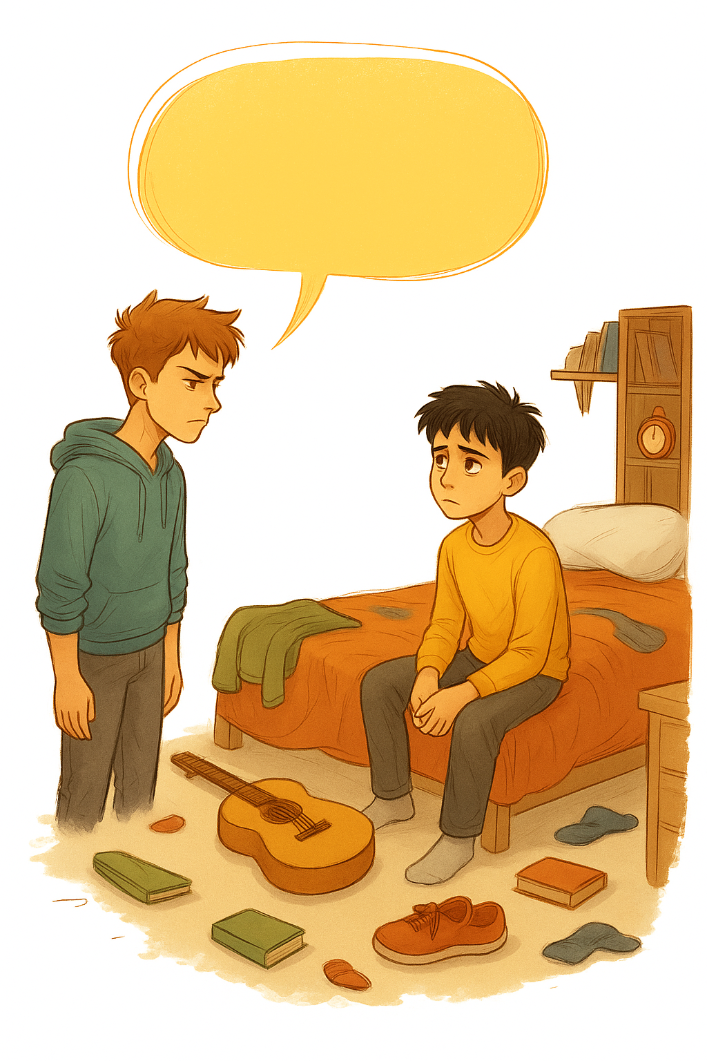
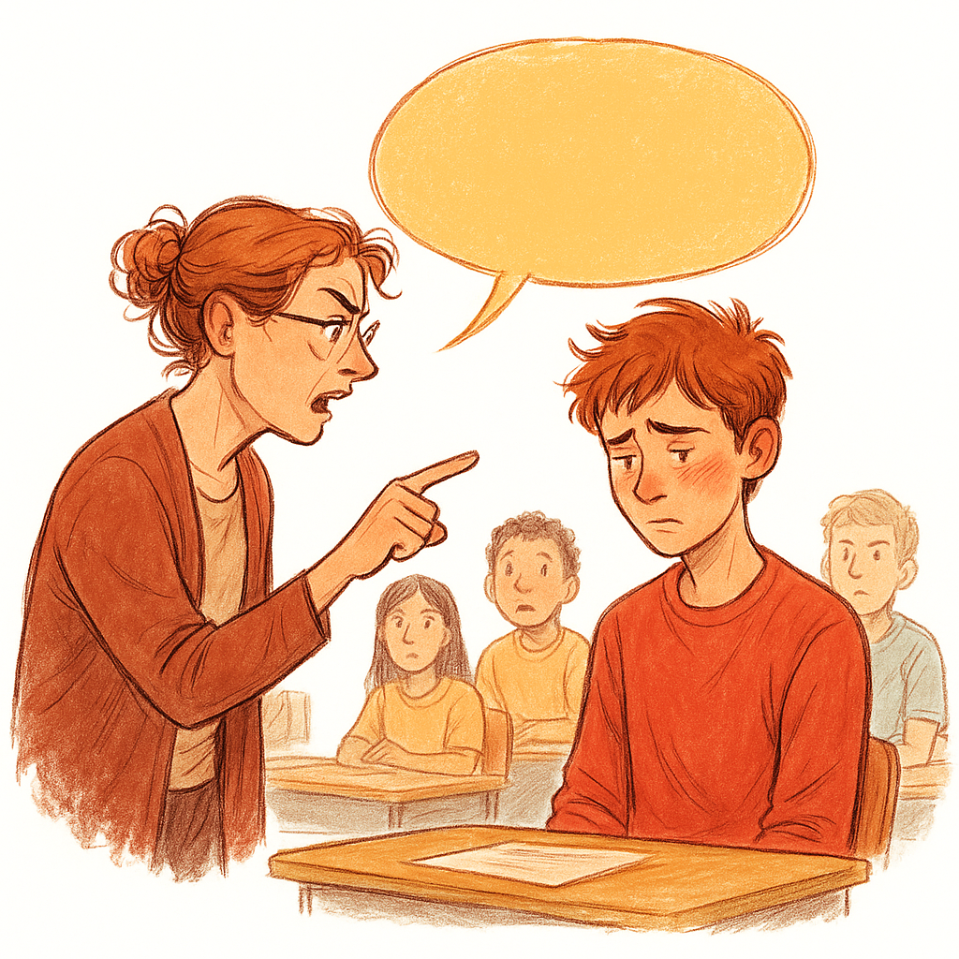

Slide 11
Մինչ հաջորդ հանդիպում

